Slide 1
Thứ, ngày tháng năm 2022
Tập đọc – Kể chuyện
Đối đáp với vua

Slide 2
01
Nghe cô đọc mẫu

Slide 3
Đối đáp với vua
1. Một lần,/ vua Minh Mạng từ kinh đô Huế ngự giá ra Thăng Long (Hà Nội).// Vua cho xa giá đến Hồ Tây ngắm cảnh.// Xa giá đi đến đâu quân lính cũng thét đuổi tất cả mọi người,/ không cho ai đến gần.//
2. Cao Bá Quát,/ khi ấy còn là một cậu bé,/ muốn nhìn rõ mặt vua.// Cậu nảy ra một ý,/ liền cởi hết quần áo,/ nhảy xuống hồ tắm.// Quân lính nhìn thấy,/ xúm vào bắt trói đứa trẻ táo tợn.// Cậu bé không chịu,/ la hét,/ vùng vẫy,/ gây nên cảnh náo động ở hồ.// Thấy thế,/ vua Minh Mạng truyền lệnh dẫn cậu tới hỏi.//

Slide 4
Đối đáp với vua
3. Câu bé bị dẫn tới trước mặt nhà vua.// Cậu tự xưng là học trò mới ở quê ra chơi.// Thấy nói là học trò,/ vua ra lệnh cho cậu phải đối được một vế đối thì mới tha.// Nhìn thấy trên mặt nước lúc đó có đàn cá đang đuổi nhau,/ vua tức cảnh đọc vế đối như sau://
Nước trong leo lẻo/ cá đớp cá
Chẳng cần nghĩ ngợi lâu la gì,/ Cao Bá Quát lấy cảnh mình đang bị trói,/ đối lại luôn://
Trời nắng chang chang/ người trói người
4. Vế đối vừa cứng cỏi,/ vừa rất chỉnh,/ biểu lộ sự nhanh trí,/ thông minh.// Vua nguôi giận,/ truyền lệnh cởi trói,/ tha cho cậu bé.//
Theo QUỐC CHẤN

Slide 5
Bài được chia làm bao nhiêu đoạn?

Slide 6
Bài được chia làm bốn đoạn.
Đoạn 1: Một lần … ai đến gần.
Đoạn 2: Cao Bá Quát … câu đến hỏi.
Đoạn 4: Về đối vừa cứng cỏi…tha cho cậu bé.
Đoạn 3: Cậu bé … người trói người.

Slide 7
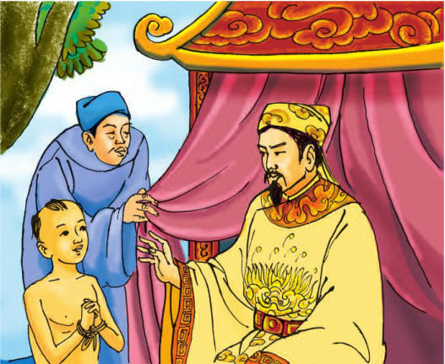
Đối đáp với vua
1. Một lần,/ vua Minh Mạng từ kinh đô Huế ngự giá ra Thăng Long (Hà Nội).// Vua cho xa giá đến Hồ Tây ngắm cảnh.// Xa giá đi đến đâu quân lính cũng thét đuổi tất cả mọi người,/ không cho ai đến gần.//

Slide 8
Đối đáp với vua
2. Cao Bá Quát,/ khi ấy còn là một cậu bé,/ muốn nhìn rõ mặt vua.// Cậu nảy ra một ý,/ liền cởi hết quần áo,/ nhảy xuống hồ tắm.// Quân lính nhìn thấy,/ xúm vào bắt trói đứa trẻ táo tợn.// Cậu bé không chịu,/ la hét,/ vùng vẫy,/ gây nên cảnh náo động ở hồ.// Thấy thế,/ vua Minh Mạng truyền lệnh dẫn cậu tới hỏi.//

Slide 9
Đối đáp với vua
3. Câu bé bị dẫn tới trước mặt nhà vua.// Cậu tự xưng là học trò mới ở quê ra chơi.// Thấy nói là học trò,/ vua ra lệnh cho cậu phải đối được một vế đối thì mới tha.// Nhìn thấy trên mặt nước lúc đó có đàn cá đang đuổi nhau,/ vua tức cảnh đọc vế đối như sau://
Nước trong leo lẻo/ cá đớp cá
Chẳng cần nghĩ ngợi lâu la gì,/ Cao Bá Quát lấy cảnh mình đang bị trói,/ đối lại luôn://
Trời nắng chang chang/ người trói người

Slide 10
Đối đáp với vua
4. Vế đối vừa cứng cỏi,/ vừa rất chỉnh,/ biểu lộ sự nhanh trí,/ thông minh.// Vua nguôi giận,/ truyền lệnh cởi trói,/ tha cho cậu bé.//

Slide 11
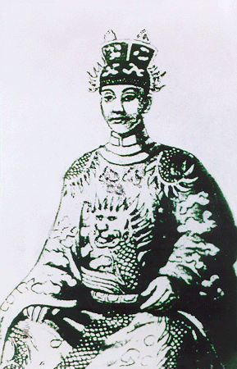
Giải nghĩa từ
Vua Minh Mạng – vị vua sinh năm 1791 mất năm 1840 đây là vị vua thứ hai của triều Nguyễn

Slide 12
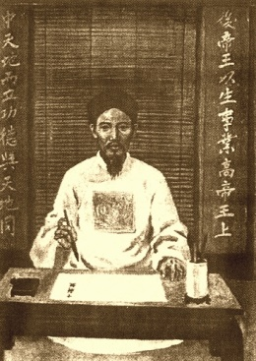
Cao Bá Quát (1809 – 1855) là người ở tỉnh Bắc Ninh. Ông là người nổi tiếng văn hay, chữ tốt, có tài đối đáp.

Slide 13
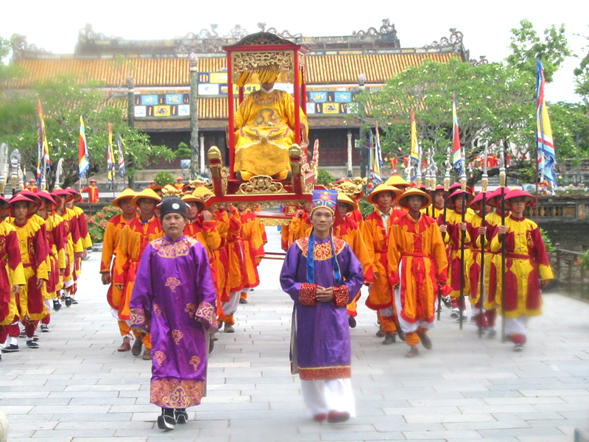
Ngự giá:
(Vua) ngồi trên xe hoặc kiệu để đi các nơi.
Xa giá:
Xe của vua

Slide 14
Đối
+ Thể văn cũ gồm hai vế (hai câu) có số tiếng bằng nhau, đối chọi nhau về ý và lời.
+ làm vế đối lại.

Slide 15
02
Tìm hiểu bài

Slide 16
Bài này nhắc đến vị vua nào?
1. Một lần, vua Minh Mạng từ kinh đô Huế ngự giá ra Thăng Long (Hà Nội). Vua cho xa giá đến Hồ Tây ngắm cảnh. Xa giá đi đến đâu, quân lính cũng thét đuổi tất cả mọi người, không cho ai đến gần.

Slide 17
Vậy vua Minh Mạng ngắm cảnh ở đâu?
1. Một lần, vua Minh Mạng từ kinh đô Huế ngự giá ra Thăng Long (Hà Nội). Vua cho xa giá đến Hồ Tây ngắm cảnh. Xa giá đi đến đâu, quân lính cũng thét đuổi tất cả mọi người, không cho ai đến gần.

Slide 18
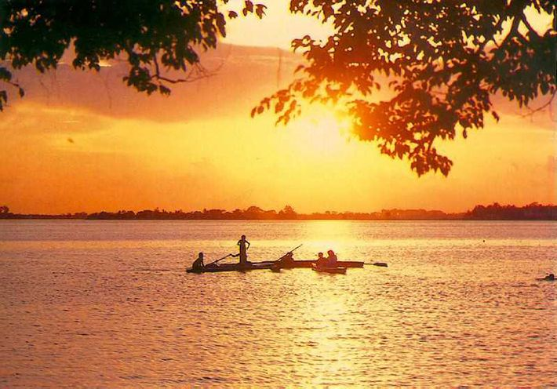
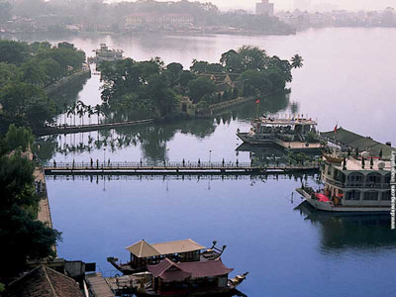
Hồ tây

Slide 19
2. Cao Bá Quát, khi ấy còn là một cậu bé, muốn nhìn rõ mặt vua. Cậu nảy ra một ý, liền cởi hết quần áo, nhảy xuống hồ tắm. Quân lính nhìn thấy, hốt hoảng xúm vào bắt trói đứa trẻ táo tợn. Cậu bé không chịu, la hét, vùng vẫy, gây nên cảnh náo động ở hồ. Thấy thế, vua Minh Mạng truyền lệnh dẫn cậu tới hỏi.
Câu bé Cao Bá Quát có ước mong muốn gì?
➔ Câu bé có mong muốn nhìn mặt Vua

Slide 20
Cậu bé đã làm gì để thực hiện mong muốn đó?
➔ Cậu nảy ra một ý, liền cởi hết quần áo, nhảy xuống hồ tắm. Quân lính nhìn thấy, hốt hoảng xúm vào bắt trói đứa trẻ táo tợn. Cậu bé không chịu, la hét, vùng vẫy, gây nên cảnh náo động ở hồ.

Slide 21
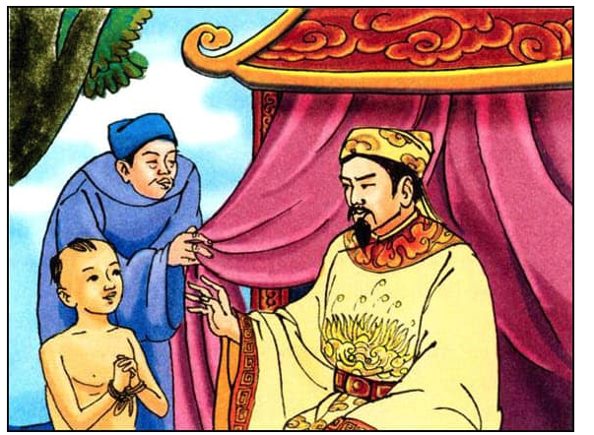
➔Vì câu bé tự xưng là học trò ở quê mới lên không biết gì.
Tại sao khi cậu bé đi đến gặp vua, vua lại bắt cậu bé đối?

Slide 22
Vua đã ra vế đối như thế nào? Và tại sao vua lại đối như vậy.
Vua đối: “Nước trong lèo cá đớp cá”
➔ Vì nhìn thấy trên mặt hồ lúc đó có đàn cá đang đuổi nhau, vua tức cảnh đọc vế đối.

Slide 23
Theo em khi nghe xong vế đối của Vua, cậu bé có gặp khó khăn gì không?
➔ Không. Cậu bé không cần nghĩ ngợi lâu la gì mà liền đối lại luôn.

Slide 24
Vậy cậu bé đối lại như thế nào?
➔Cậu bé đối: “Trời nắng chang chang người trói người”
Notes:
Vậy cậu bé đối lại như thế nào?

Slide 25
Em thấy cậu bé là một người như thế nào?
➔Cậu bé là người thông minh, tài trí và đối đáp giỏi.

Slide 26
Em hãy cho biết nội dung của câu chuyện.
➔Câu chuyện ca ngợi Cao Bá Quát đã thể hiện tư chất thông minh từ nhỏ, giỏi đối đáp.

Slide 27
Tiết học đã kết thúc
Hẹn gặp lại em ở tiết học sau!

